Slide 1
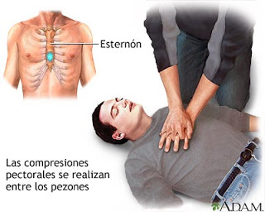


TRAGICA
AGONIA
JOSE LUIS

Slide 2

Era una mañana calurosa del mes de Mayo. Jhon Hendrix y su esposa se disponían a salir hacia el campo, con sus dos hijos Marie y Jones de 5 y 7 años respectivamente. El matrimonio Hendrix era uno de los pocos que se llevaba relativamente bien. Se habían casado jóvenes, habían tenido dos hijos maravillosos para ellos, y a pesar de haber tenido algunas discusiones en su matrimonio, habían sido más sus alegrías y por eso seguían amándose. Aquel día parecía amanecer muy bien para los Hendrix, pero no acabaría tan bien, ni muchísimo menos como hubieran querido ellos. La mujer estaba preparando unos pequeños sandwiches, mientras el marido hacia el pequeño equipaje.
Cuando de pronto Jhon gritó a su mujer, mientras se agarraba con ambas manos el pecho:

Slide 3
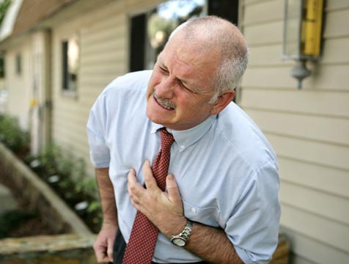

Slide 4
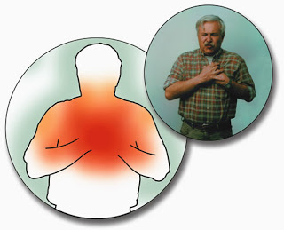

Slide 5
-Elisa, el corazón, Elisa.... Si, efectivamente, Jhon Hendrix padecía del corazón y ya le habían dado algunos ataques, pero éste parecía ser mucho más fuerte.
La mujer corrió frenéticamente junto a él:
-Jhon ,aguanta, Jhon...Cariño..
Pero ya nada se podía hacer por su vida. A pesar de que a los pocos instantes una ambulancia lo llevaba hacia el hospital, Jhon dejaba de existir por el camino. El enfermero dijo con tristeza:
-Lo siento señora, no hemos podido hacer más.

Slide 6
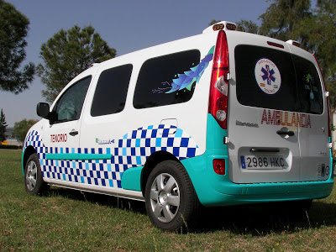

Slide 7
¿Jhon estaba en realidad muerto?... NO. Su cerebro seguía vivo. Puesto que lo único que le había ocurrido era un ataque de catalepsia. El podía oír, ver, pero no se podía mover, no podía comunicarse. Pero si oyó las palabras del enfermero. Y por eso gritó con fuerza en su interior:
-Claro que podéis hacer más, mirarme, yo estoy vivo, estoy vivo!!! Nadie le podía escuchar, puesto que sólo podía pensar y no hablar. Estaba lleno de terror. Ojala el ataque de catalepsia que no le había afectado a su cerebro pasara pronto. No fue así. Y al día siguiente se preparaba su funeral. ¡Que ironía!. Su funeral. Vio a su mujer llorando, y a sus dos hijos, también a sus amigos y conocidos. Todos estaban tristes. Por él. Por su muerte. Pero él estaba vivo...Y por eso gritó:Pero

Slide 8
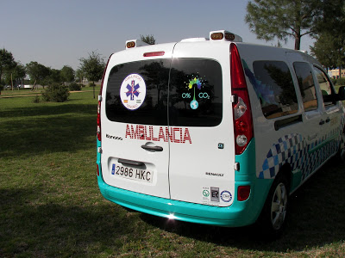

Slide 9
-Estoy vivo, no estéis tristes, maldita sea, Yo estoy vivo!... Estaba en su cama amortajado, con las dos manos sobre el pecho. De pronto vio como dos hombres se acercaban a la cama, y lo agarraban uno por las piernas, y otro por la espalda. El se preguntaba donde lo llevarían. Pronto lo iba a saber.
-No, no al féretro no, esto nooooooooooo, nooooooooo!!!! Si, efectivamente, lo metieron en el féretro y después escuchó que le preguntaban a su mujer si quería darle un último beso de despedida. Ella accedió y así lo hizo. Cuando lo besó Jhon gritó hacia sus adentros:

Slide 10
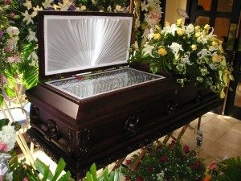

Slide 11
-Elisa, cariño, tú no puedes creer que he muerto, tú no lo puedes creer! Después todo fue oscuridad. Cerraron la tapa y luego sintió como transportaban el ataúd hacia lo que él creyó que era un coche fúnebre.
Más tarde lo volvieron a sacar y notó como si fuera bajado a una fosa. Si, era bajado a su propia fosa. El siguió gritando a pesar de que no lo escuchaban:

Slide 12
-¡No, yo estoy vivo, esto es una pesadilla, Dios mío.... Pero pronto se dio cuenta de que no era ningún sueño. Escuchó un ruido procedente de arriba. Y pronto supo lo que era. Eran paletadas de tierra que echaba el sepulturero. También escuchó unas palabras y pudo saber de quien provenían: -Polvo eres,y en polvo te convertirás. Un escalofrio recorrió el inerte cuerpo de Jhon. ¡Era el sacerdote! Después siguió escuchando las horribles paletadas y ya no escuchó nada más.
Un silencio de muerte y nunca mejor dicho se había hecho en la tumba. Supo que hacia ya rato que todos se habían marchado. Entonces empezó a darse cuenta de que al fin podía moverse. Si, sus músculos empezaban a desentumecerse. Intentó hablar y lo consiguió.

Slide 13
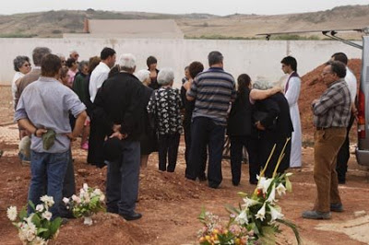

Slide 14
Ya había pasado el horrible ataque de catalepsia. Ahora lo importante era salir de allí. Y lo empezó a intentar. Golpeó el féretro con los puños, arañó el terciopelo de la caja con las uñas.
Pero nada. Notó como le salía sangre de las manos. Como se le rompían las uñas. Descansó. Debía recuperar fuerzas. Luego empezó a patalear con los pies. Pero nada. Oía su respiración fuerte; jadeante. Su corazón que latía fuertemente. Gotas de sudor le caían por la frente. Estaba agotado. Pero debía seguir. Pronto no le quedaría aire.

Slide 15
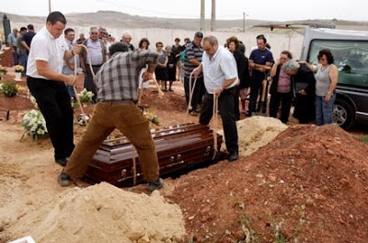

Slide 16
Hacia ya bastante rato que estaba golpeando la caja intentando romperla por arriba, pero pronto se dio cuenta que sería imposible. Entonces empezó a golpear por un lado. Y notó como la madera se empezaba a resquebrajar. Quizás pudiera salvarse. Entonces fue cuando escuchó como unos leves rasguños al otro lado de la caja. Se le pasó por la cabeza que quizá hubieran enterrado a otro pobre hombre vivo igual que él. Pero pronto la desechó.

Slide 17
Entonces. ¿Que eran aquellos rasguños?. ¿A quien pertenecían?. Pronto supo de que se trataba. Y un ramalazo de terror sacudió todo su cuerpo. Un grito lleno de horror brotó de su seca garganta: -¡¡¡No, eso no, Dios.......nooooooo,

Slide 18
.......nooooooo,
las RATAS
nooooooo!!!

Slide 19
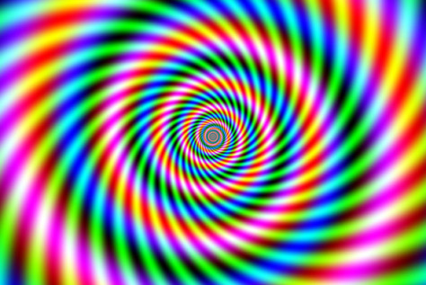
  UN FUERTE ABRAZO QUE TENGAS UN
  BUEN DIA
JOSE LUIS

Slide 20



Accede a la sección que desees desde aquí:
Propia Creación
De la Red
Dedicatorias | Fechas Especiales | Graciosos
Historia y Arte | Lugares | Musicales
Naturaleza y Ciencias | Política | Reflexión
Religiosos | Románticos | Salud
Dedicatorias | Fechas Especiales | Graciosos
Historia y Arte | Lugares | Musicales
Naturaleza y Ciencias | Política | Reflexión
Religiosos | Románticos | Salud
Si deseas recibir pps periódicamente en tu correo electrónico subscríbete aquí:

